Slide 1










LAPORAN AKHIR PENGERJAAN PROJEK
Pempeograman Berorientasi Objek
“Permainan Tebak Angka”

Slide 2






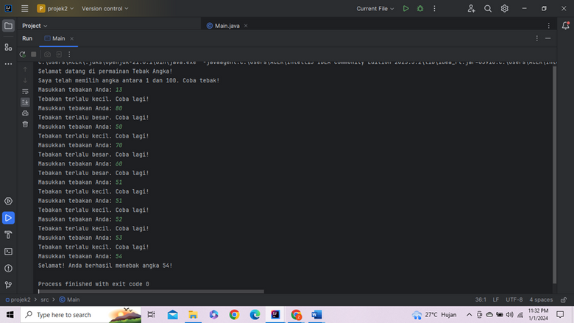


Zhakia Sefta Ayu Arshanda
2200018363
H
https://github.com/zhakiasefta/tugasPbo.git

Slide 3






Deskripsi Aplikasi
Program yang dibuat adalah implementasi sederhana dari permainan "Tebak Angka" menggunakan Java. Dengan menggunakan Import Pustaka, Deklarasi Kelas, metode utama, inisialisasi scanner dan random, menghasilkan angka acak dan menutup scanner.

Slide 4


FITUR-FITUR APLIKASI
Input Pengguna
Angka Acak
Loop do-while
Pengecekan Tebakan
Penutup Scanner
Variabel Tebakan

Slide 5
Alur Kerja
Selamat Datang:
Program dimulai dengan menyambut pengguna dan memberikan instruksi untuk menebak angkaantara 1 dan 100.
3
1
Permainan Tebak Angka:
Program menggunakan loop do-while untuk terus meminta input pengguna
2
Pengecekan Tebakan dan Umpan Balik dan Menutup Scanner
4
Inisialisasi Scanner dan Random:
Program membuat objek Scanner untuk menerima input pengguna

Slide 6



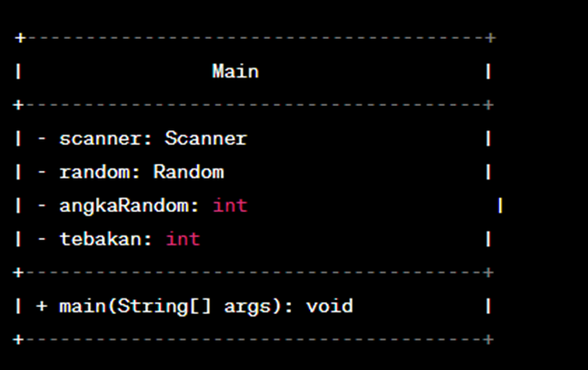
Diagram Class
Main
scanner
random
angkaRandom .
tebakan
main(String[] args)

Slide 7
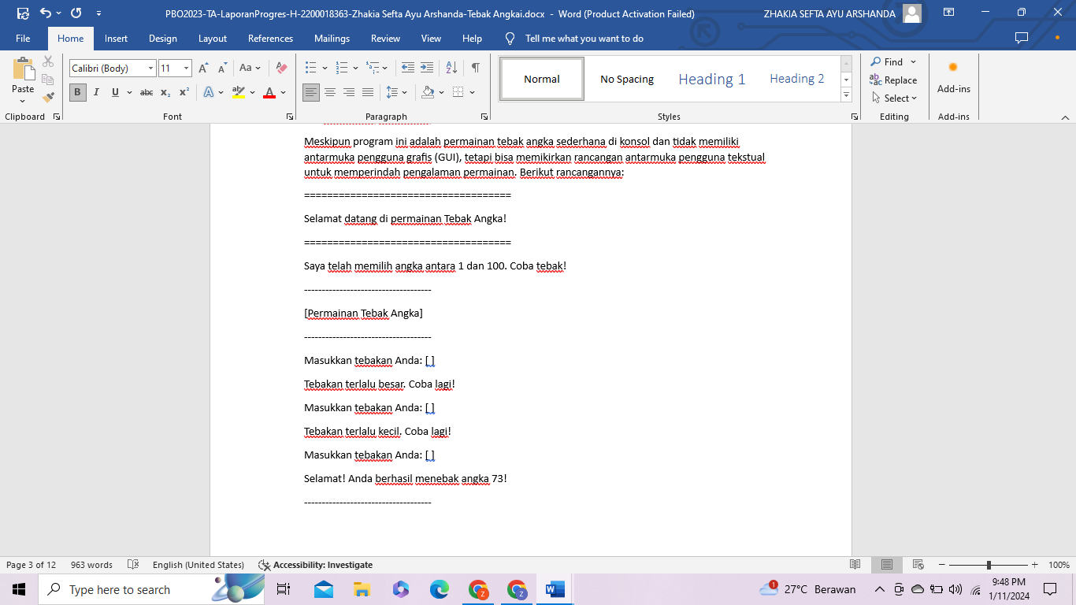
Rancangan Antarmuka

Slide 8

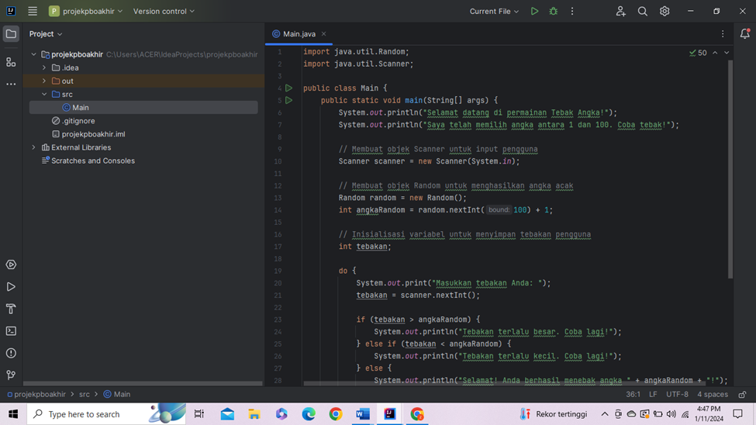

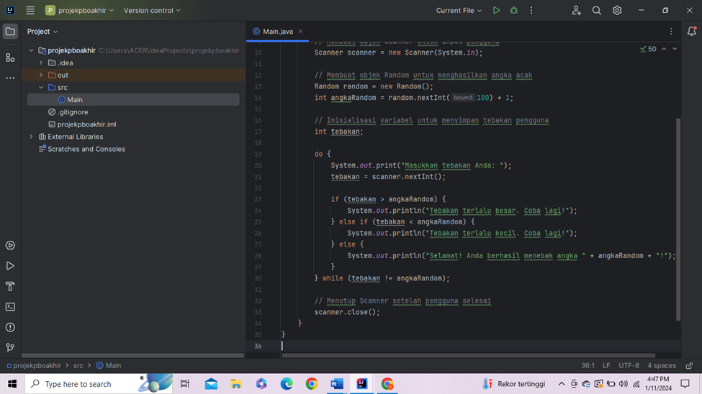
Screenshot Coding di IDE

Slide 9


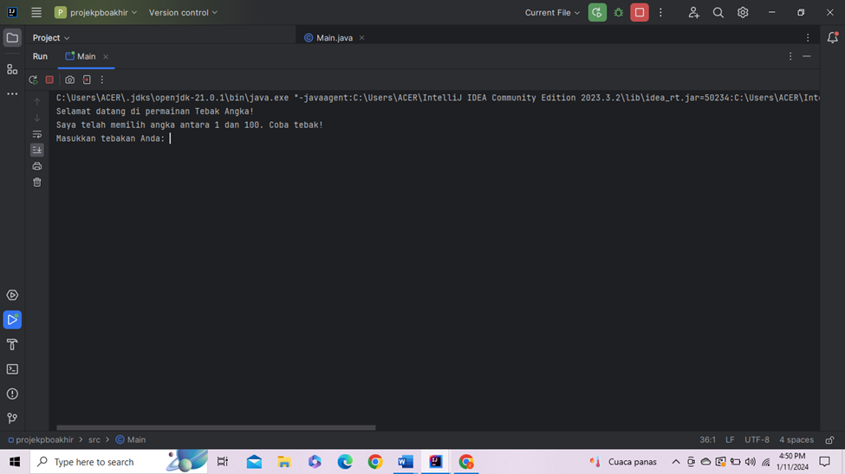
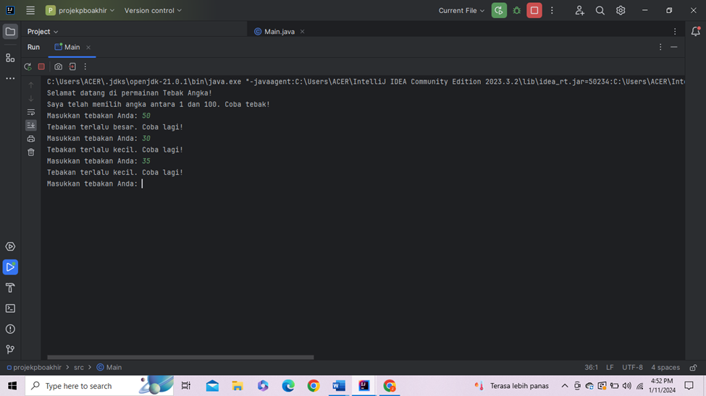
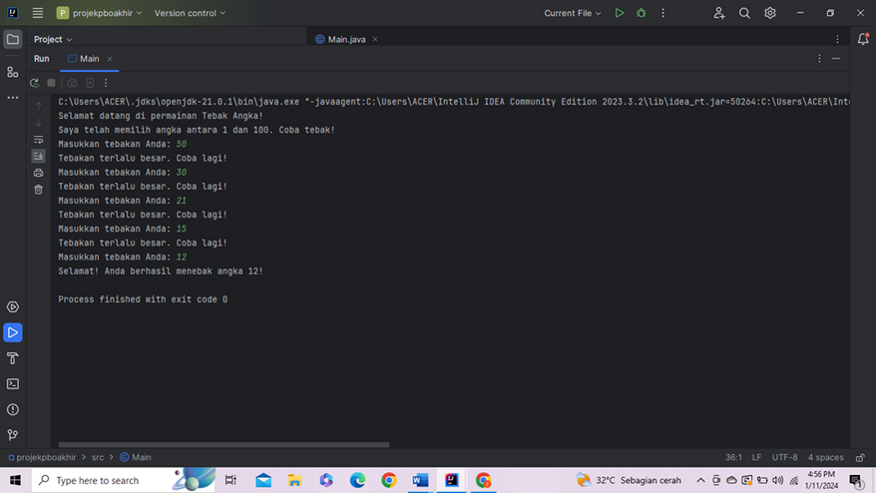
Screenshot Tampilan
Luaran Program
1
2
3
Tampilan Ketika permainan sudah dimainkan dan pemain mulai menebak angka
Tampilan Ketika
Game Menang dan berhasil menebak
Tampilan Awal

Slide 10

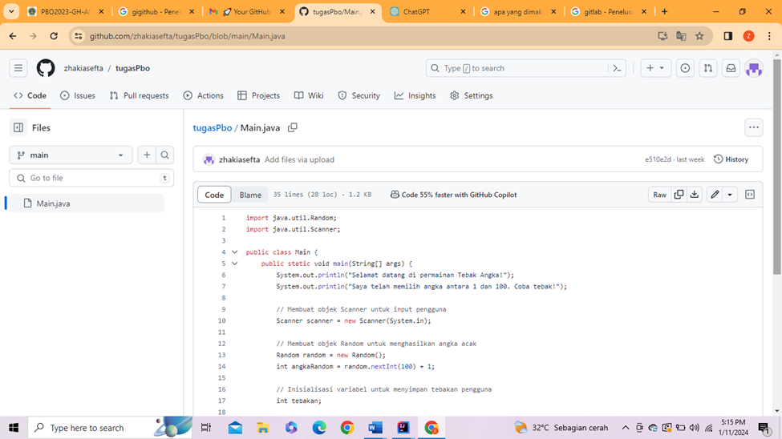

Screenshot di halaman Github

Slide 11

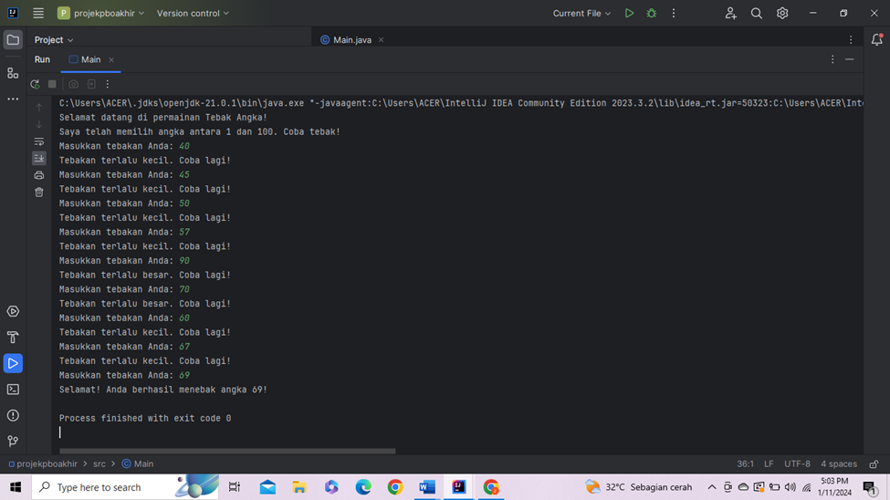
Uji Coba Program

Slide 12




Terima Kasih

